Slide 1
Definiciones Materia. Materia Prima. Clasificación de Materia. Ejemplos de clasificación de Materia. Características Organolépticas. Propiedades Organolépticas.

Slide 2
Materia. Se le denomina materia a la sustancia básica que compone a cada uno de los elementos que se encuentran en el mundo, bien sea que los mismo hayan llegado de forma natural o los haya creado el hombre, la palabra materia proviene del latín “Mater” que significa “Madre”. Y por su parte la palabra prima también es de origen latín cuyo significado es “Primera”

Slide 3
Materias Primas La Materia Prima son todos aquellos recursos naturales que el hombre utiliza en la elaboración de productos. Dichos elementos que los seres humanos extraen de la naturaleza son transformados en diversos bienes, y el modo en que lo hacen es bajo algún proceso industrial. En éste sentido, El sujeto que utiliza la materia prima la utiliza para Desempeñar su labor en la industria, pues sin la utilización de la misma no podrían llevar a cabo sus objetivos.

Slide 4
Clasificación de Materia. Vegetal (madera, Algodón, etc). Origen Orgánico. Animal (Carne, Aves, Pescado). Metales (oro, Plata, Bronce, etc). Origen Inorgánico. No Metales ( Sal, Mármol, etc). Origen Fósil. (Gas, Petróleo, plásticos, etc).

Slide 5
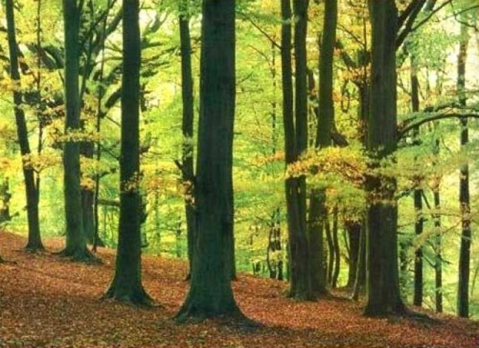
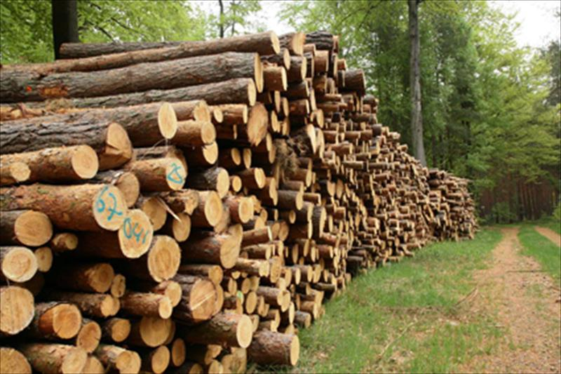
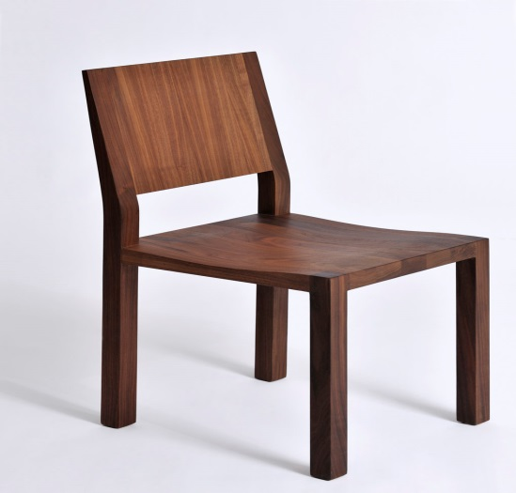
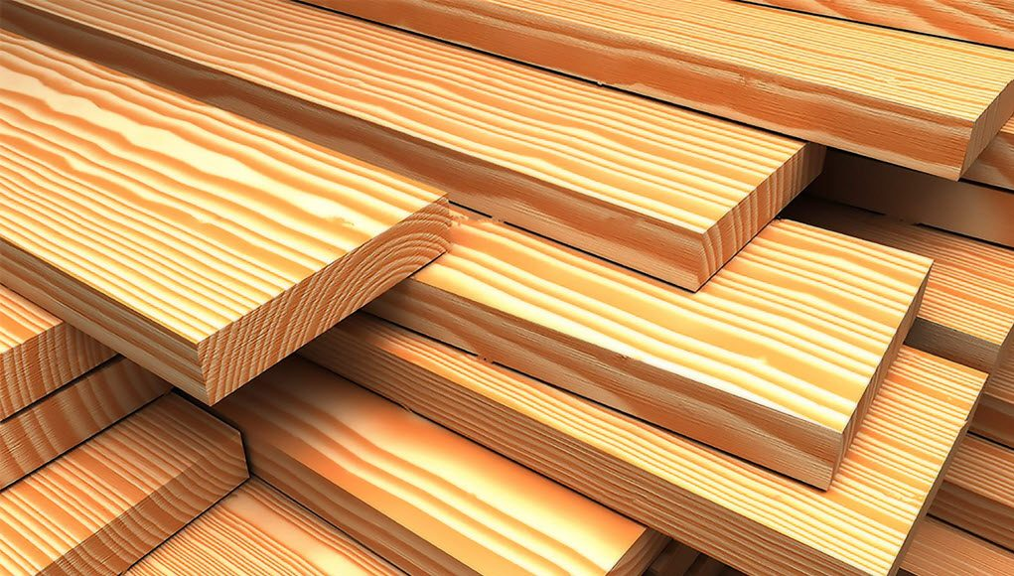
Origen Orgánico Vegetal. (Madera)

Slide 6
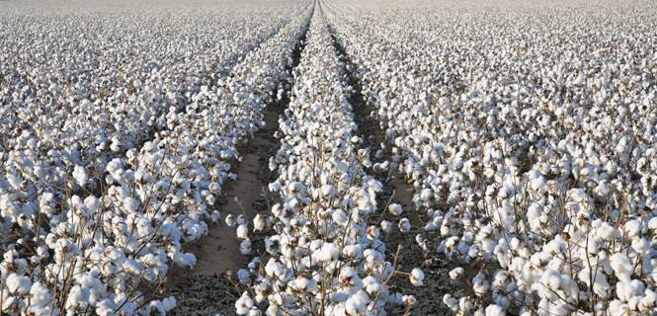
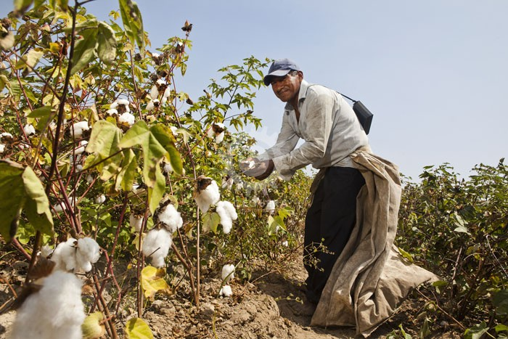
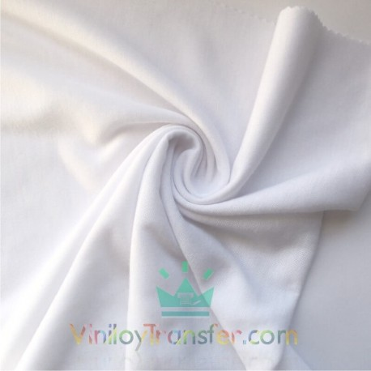
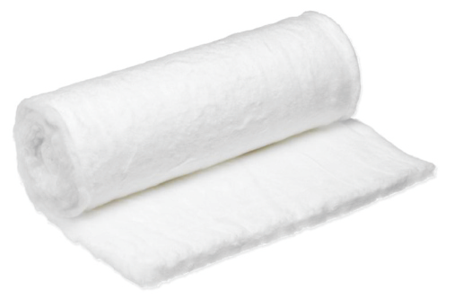
Origen Orgánico Vegetal. (Algodón)

Slide 7
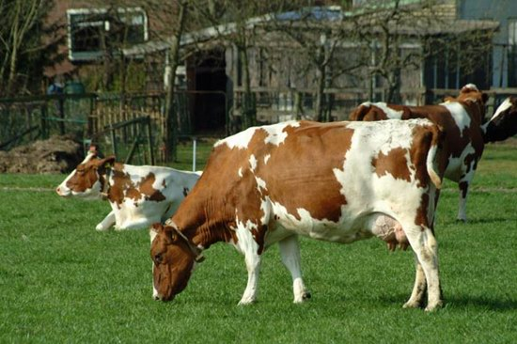
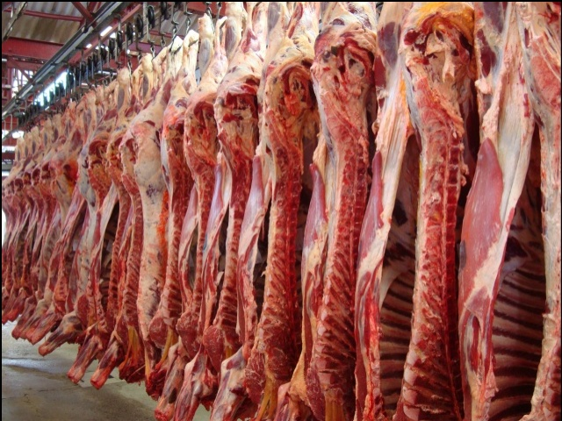
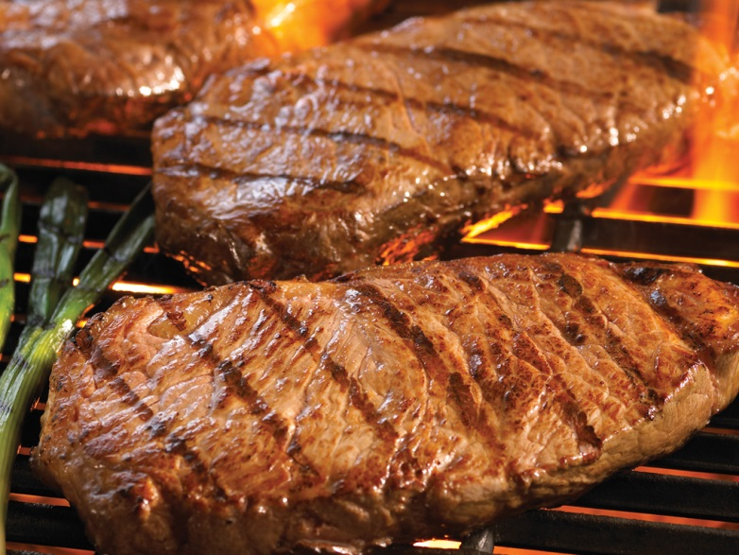
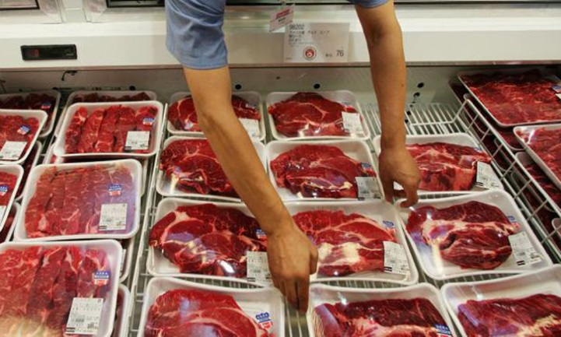
Origen Orgánico Animal. (Carne)

Slide 8
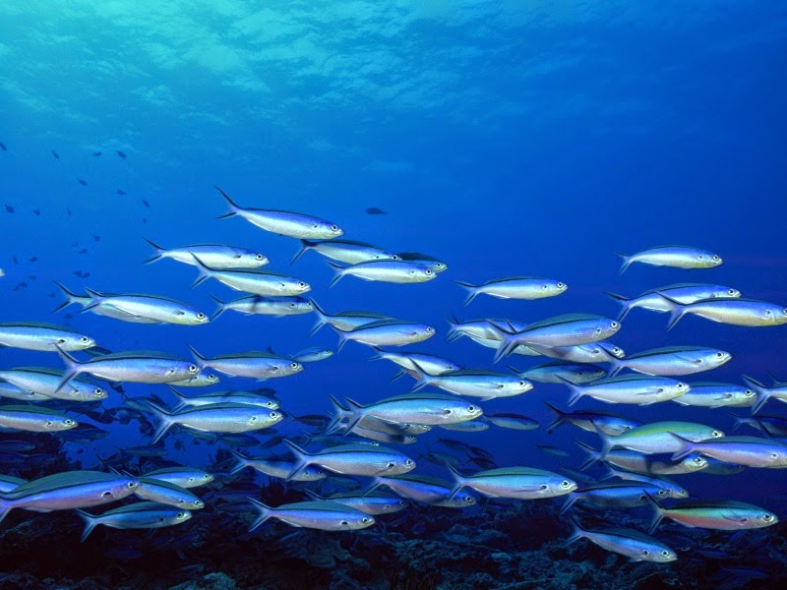
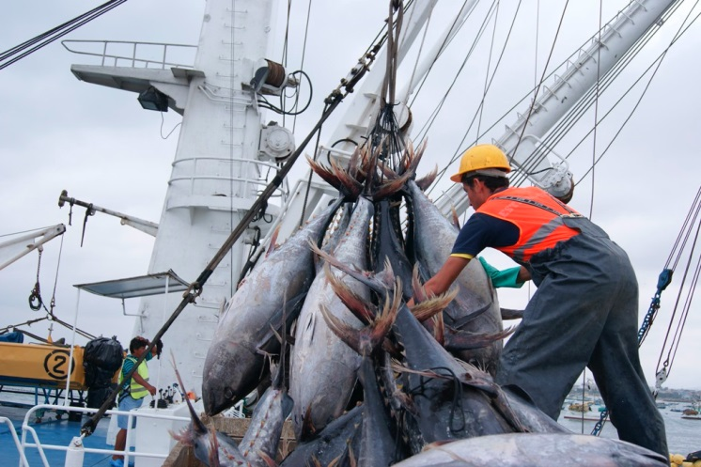
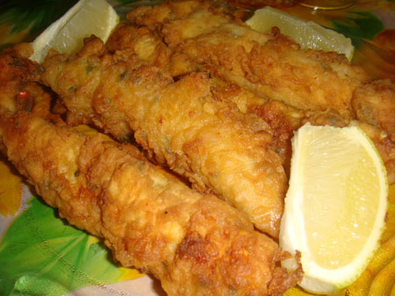
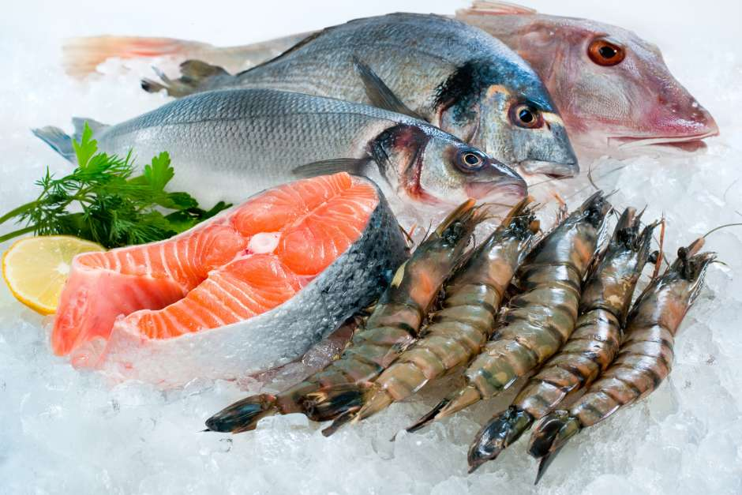
Origen Orgánico Animal. (Pescado)

Slide 9
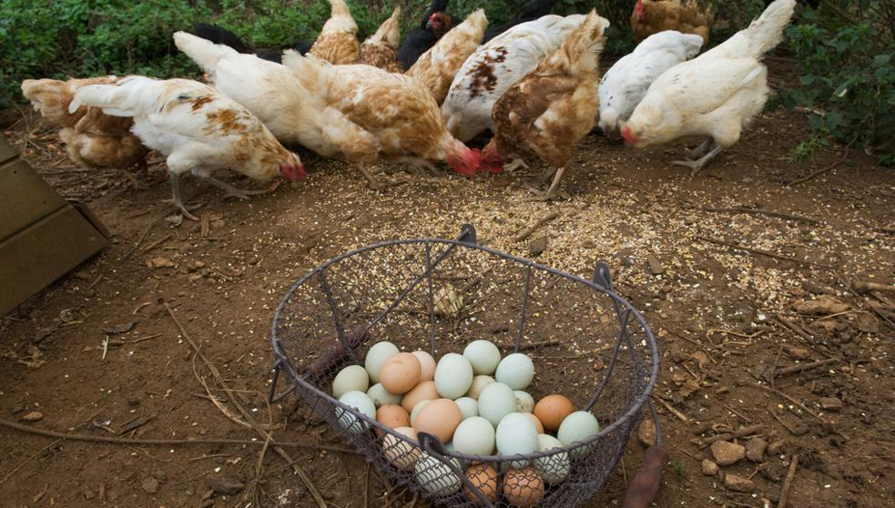
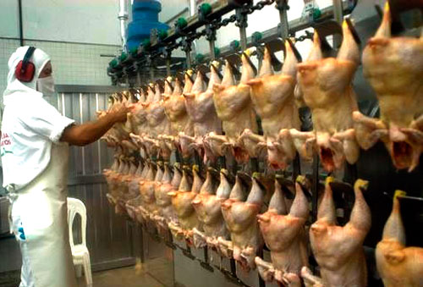
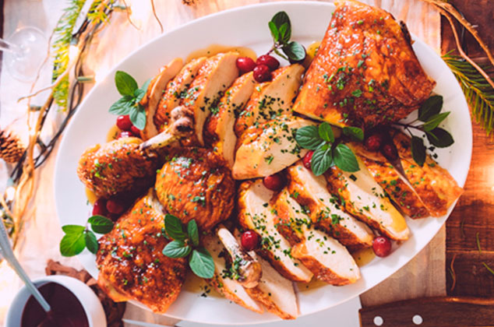
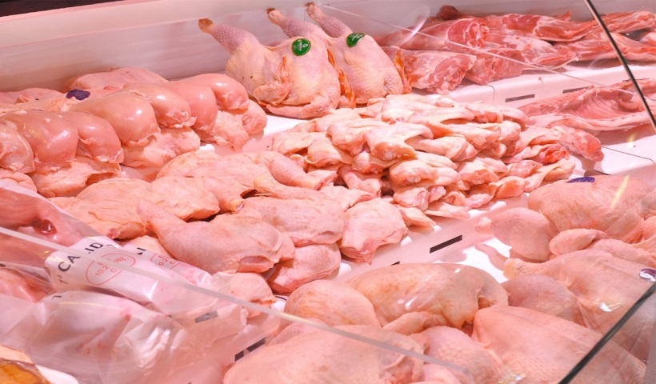
Origen Orgánico Animal. (Aves)

Slide 10
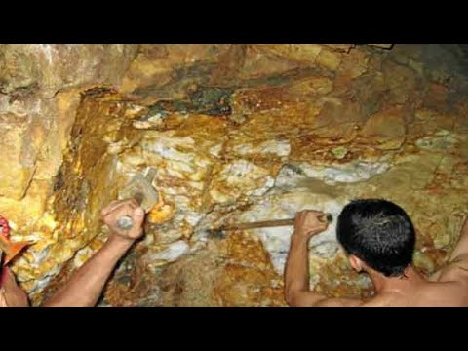
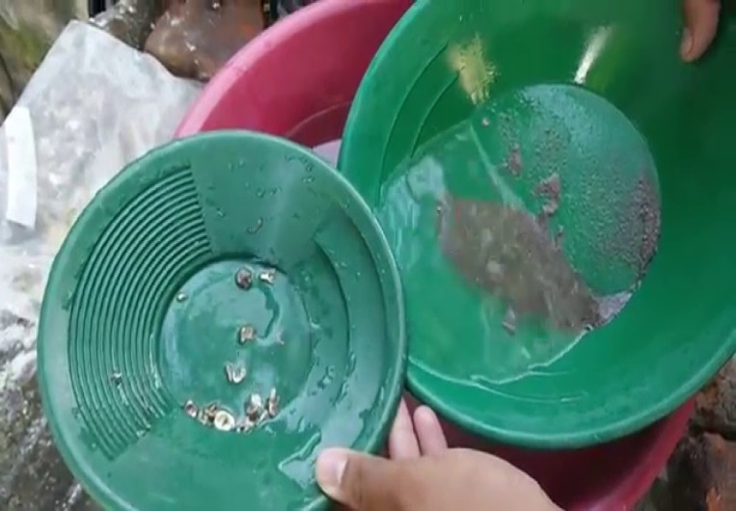
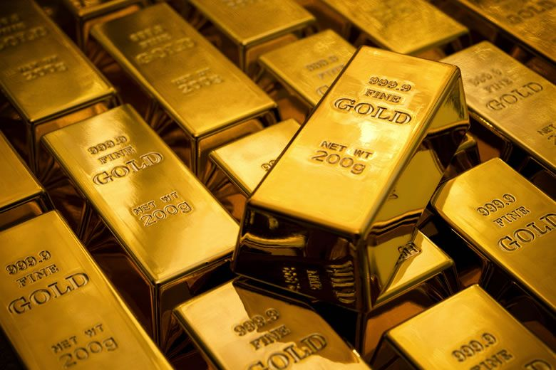
Origen Inorgánico Metales. (Oro, Plata)

Slide 11
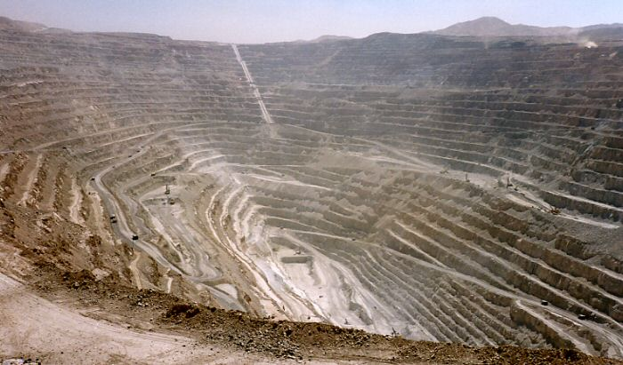
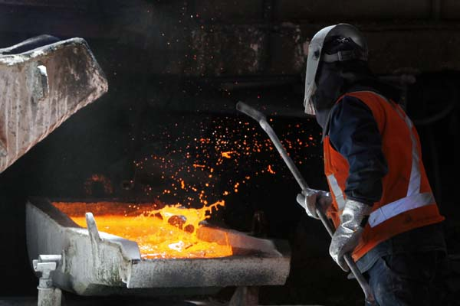
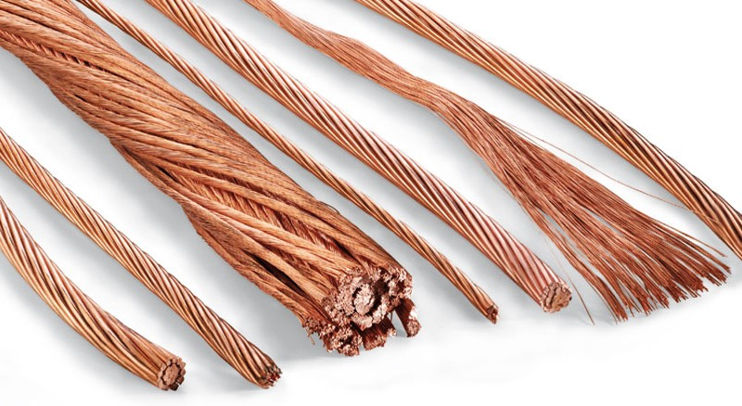
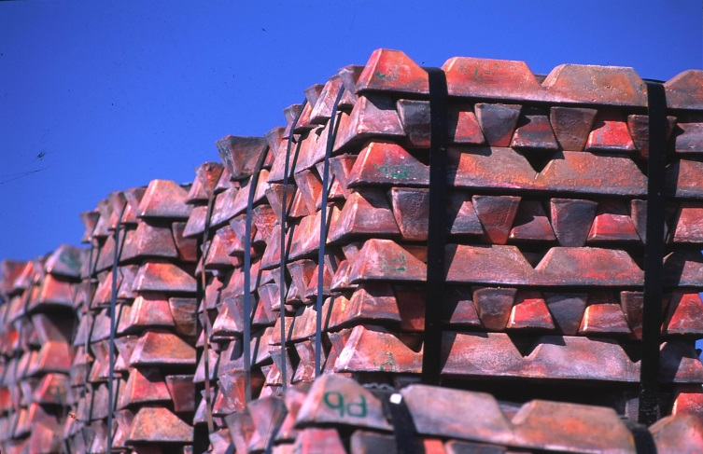
Origen Inorgánico Metales. (Cobre)

Slide 12
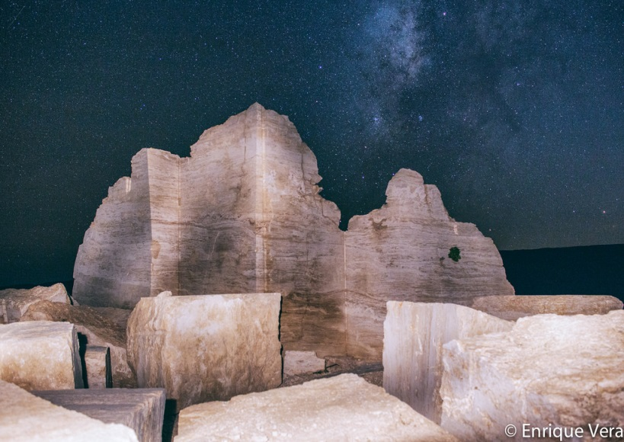
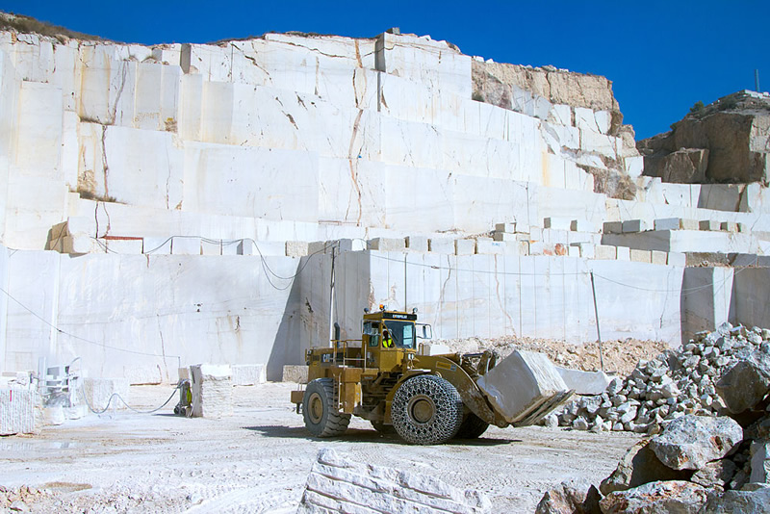
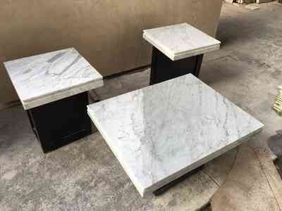
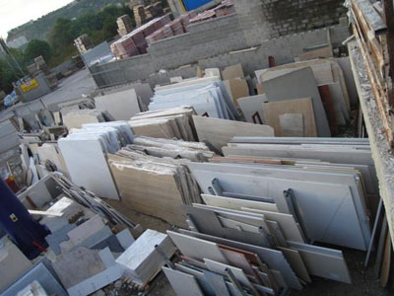
Origen Inorgánico No Metales. (Mármol)

Slide 13
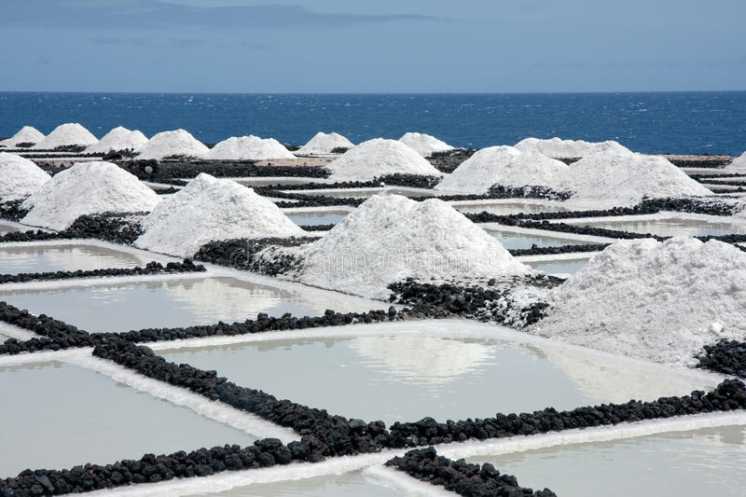
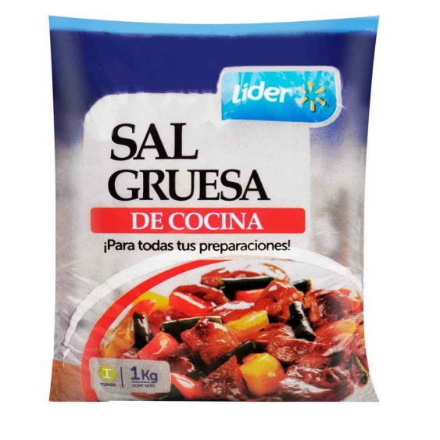
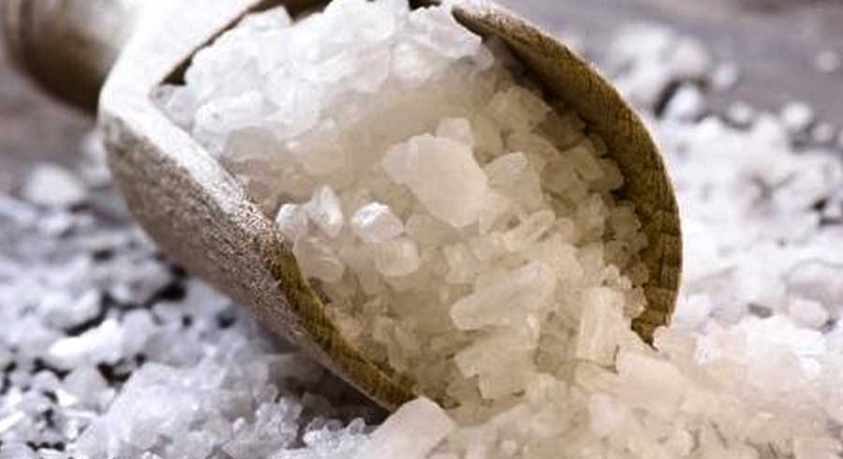
Origen Inorgánico No Metales. (Sal)

Slide 14
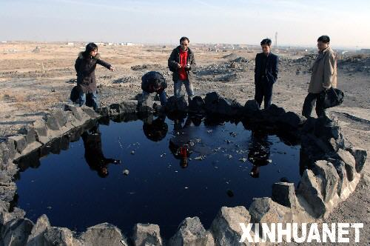
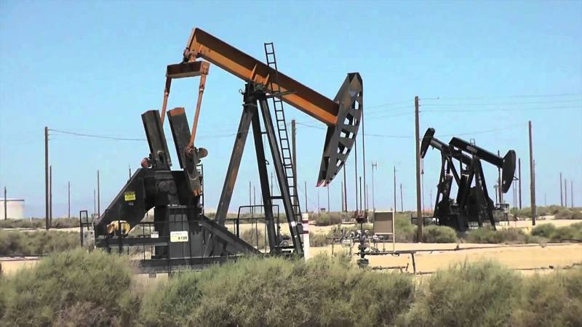
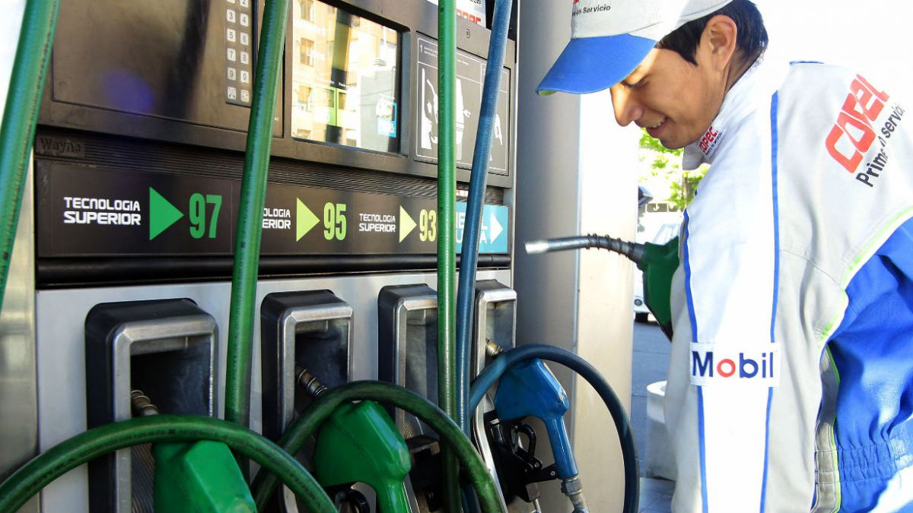
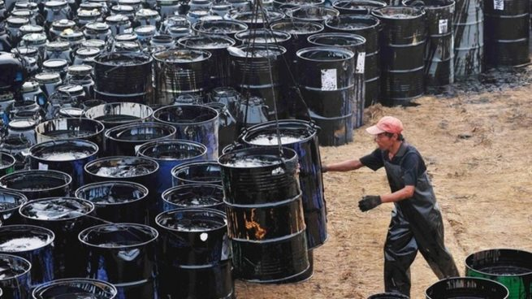
Origen Fósil (Petróleo).

Slide 15
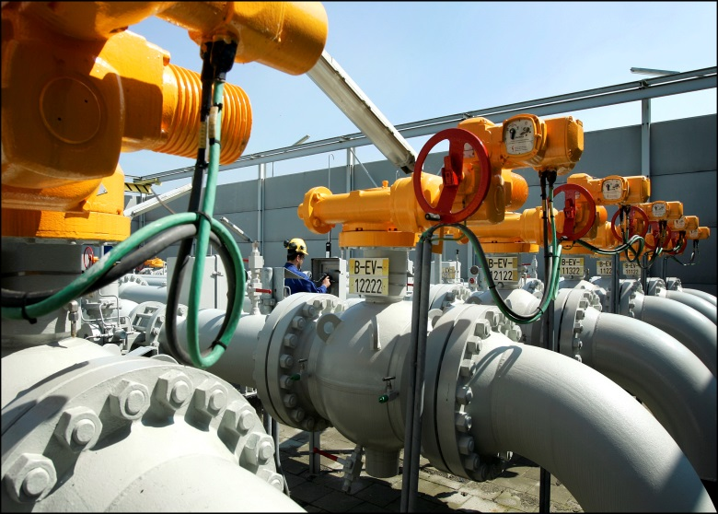
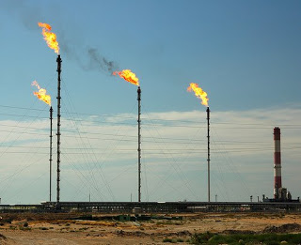
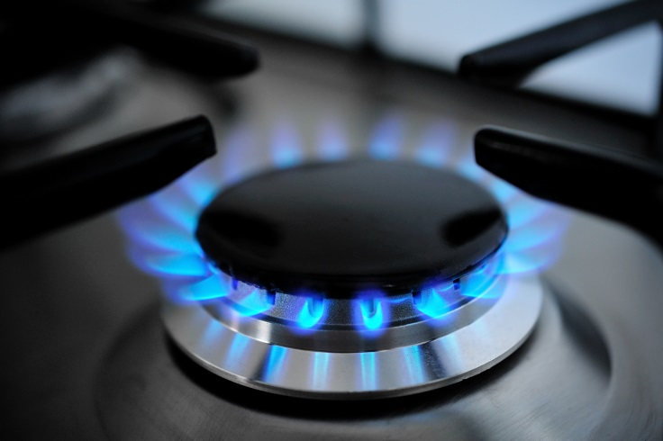
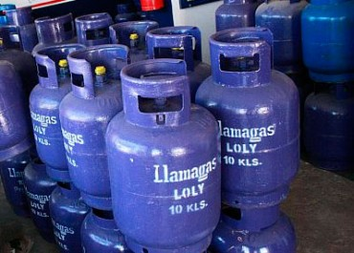
Origen Fósil. (Gas)

Slide 16
Características Organolépticas A menudo nos preocupamos de analizar los alimentos que consumimos en cuanto a sus características organolépticas sin saber que lo estamos haciendo. Y es que cada vez que probamos un plato o un alimento y decidimos qué nos gusta o qué no nos gusta estamos haciendo un repaso de sus propiedades organolépticas, que no son más ni menos que olor, color, sabor, textura, tamaño, etc.

Slide 17
Propiedades Organolépticas. Los alimentos destacan por sus propiedades organolépticas, que suponen particularidades que se miden a través de análisis sobre las sensaciones que producen al paladar de quien los consume. Este análisis sensorial se basa en cuatro parámetros básicos: Sabor. Color. Textura. Olor.

Slide 18
Sabor Las papilas gustativas de la lengua, son capaces de identificar cinco tipos de sabores. - Dulce. - Salado. - Amargo. - Acido. - Sabroso o Umami (termino Japones). Cada una de las partes de la lengua es capaz de reconocer mejor uno u otro sabor, aunque todas las papilas pueden percibir todos los sabores.

Slide 19
Color Este parámetro es un indicador de las reacciones químicas que se producen en los alimentos tras someterlos a algún proceso térmico, como cuando la carne se oscurece al cocinarla. Muchas de las variaciones de color son normales y no afectan a los alimentos. Cuando esto pasa, no significa que esté deteriorada, sino que se ha producido una oxidación al estar en contacto con el aire y la luz. Sin embargo, en ocasiones, el color puede ser una señal de deterioro.

Slide 20
Textura. Es una de las particularidades más diferenciadoras entre alimentos clave en las preferencias de los consumidores. Esta propiedad la evalúan los estudios reológicos, que se centran en el análisis de aspectos como la viscosidad, el grosor, la dureza o la rigidez. Algunos alimentos cambian de aspecto y textura durante el almacenamiento, de ahí que las medidas reológicas se usen para predecir la estabilidad de vida útil. En alimentos como el helado, se busca evitar que se formen cristales que, pese a no suponer un riesgo para los consumidores, sí pueden ser motivo de rechazo.

Slide 21
Aroma Esta propiedad, considerada una de las más difíciles de definir y caracterizar, viene dada por distintas sustancias volátiles presentes en los alimentos, bien de manera natural o procedente de su procesado (a través de aditivos alimentarios, como los aromas artificiales). Se considera que los productos vegetales son más ricos en estos compuestos volátiles, que aparecen también como productos secundarios de reacciones enzimáticas.

Slide 22
Por Tanto, Se puede definir como Propiedades Organolépticas, todas aquellas descripciones de las características físicas que tiene la materia en general, según puedan ser apreciadas por los sentidos. Es por ello que a veces en las más sofisticadas y modernas mesas de restaurantes encontramos un juego llamado Trampantojo. Los trampantojos son elaboraciones culinarias que juegan visualmente con el comensal. Es decir, parecen una cosa pero en realidad son otra.

Slide 23
FIN

